Slide 1
Ανθρωπολογία της Κοινωνικής Μνήμης
Γεωργία Σαρικούδη
gsarikoudi@yahoo.gr

Slide 2
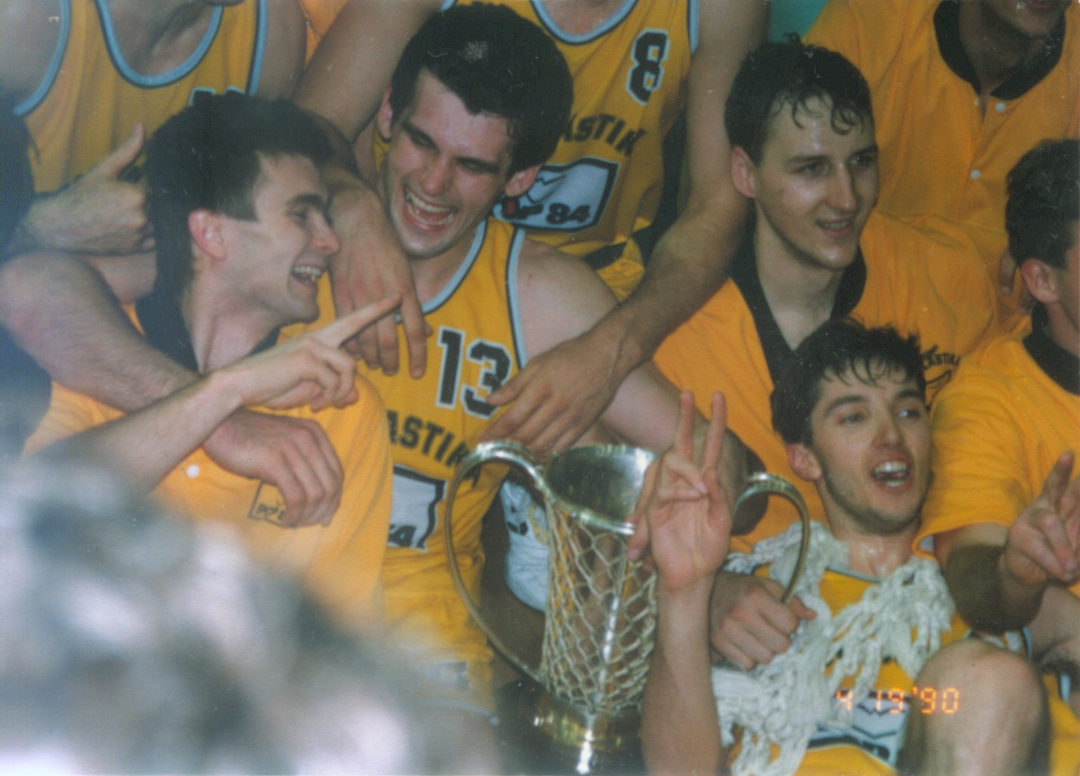

Slide 3
Νοσταλγία
Η νοσταλγία για το παρελθόν λέει πολλά περισσότερα για το παρόν τους παρά για το παρελθόν.
Η μνήμη δεν μπορεί ποτέ να αναπαραστήσει το παρελθόν όπως συνέβη στην πραγματικότητα- με το πέρασμα του χρόνου οι αναμνήσεις ξεθωριάζουν- οι αναμνήσεις αντικαθιστούν παραστάσεις αυτού που κανείς θα ήθελε να είχε ζήσει, με εικόνες που έτειναν προς την εξιδανίκευση, μια «φαντασιακή κοινότητα» της μνήμης.

Slide 4
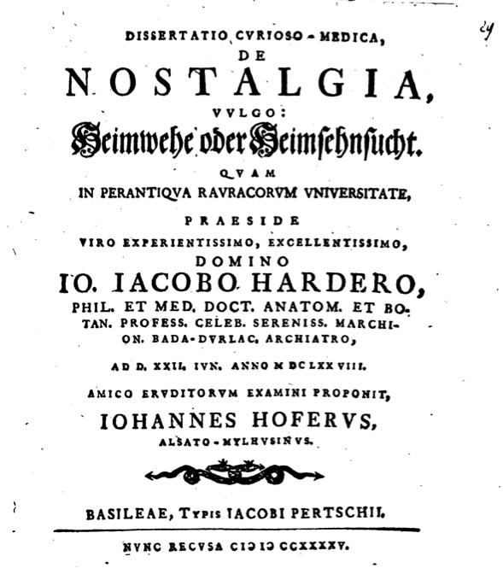
Η λέξη νοσταλγία προέρχεται από έναν συνδυασμό των λέξεων νόστος (επιστροφή στο σπίτι) και άλγος (πόνος) και χρησιμοποιήθηκε για πρώτη φορά τον 17ο αιώνα ως ιατρικός όρος
Περιέγραφε τις σωματικές εκδηλώσεις της
νοσταλγίας των ναυτικών και των ταξιδιωτών.

Slide 5
H Svetlana Boym (The Future of Nostalgia) χωρίζει την έννοια της νοσταλγίας σε δύο κατηγορίες: την επανορθωτική/αποκαταστατική (restorative) και την αναστοχαστική (reflective) νοσταλγία
Η πρώτη εχει θετικούς συνειρμούς, εστιάζει στον νόστο και γίνεται μια προσπάθεια αποκατάστασης του παρελθόντος. Η δεύτερη επικεντρώνεται στον πόνο και τη λαχτάρα της νοσταλγίας. Δεν γίνεται καμία προσπάθεια αποκατάστασης του παρελθόντος.
Ο Mitja Velikonja, που εστιάζει στην έννοια της Jugonostalgia, χωρίζει τη νοσταλγία ακόμη περισσότερο σε νοσταλγία συναισθημάτων/ιδεών και σε νοσταλγία της ύλης

Slide 6
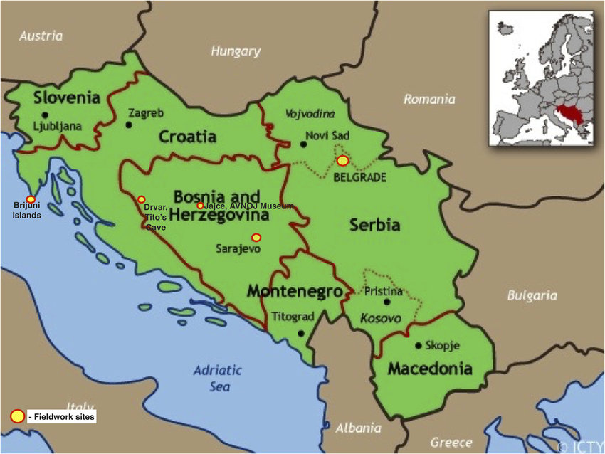
Γιουγκοσλαβία
Σχηματίστηκε μετά τον Πρώτο Παγκόσμιο Πόλεμο το 1918 με το όνομα Βασίλειο των Σέρβων, Κροατών και Σλοβένων.
Μετονομάστηκε σε Ομοσπονδιακή Λαϊκή Δημοκρατία της Γιουγκοσλαβίας το 1946 και την αποτελούσαν οι: Σ.Δ. Βοσνίας-Ερζεγοβίνης, η Σ.Δ. Κροατίας, η Σ.Δ. Μαυροβουνίου, η Σ.Δ. Σλοβενίας, η Σ.Δ. Σερβίας και η Σ.Δ. Μακεδονίας.

Slide 7
Yugonostalgia
Σε όλη την πρώην Γιουγκοσλαβία, υπάρχουν απομεινάρια του σοσιαλιστικου παρελθόντος
Οι ποδοσφαιρικές ομάδες Παρτιζάν και Εθνικός Αστέρας
το όνομα αλλά και το κόκκινο αστέρι παραπέμπουν στη σοσιαλιστική περίοδο

Slide 8
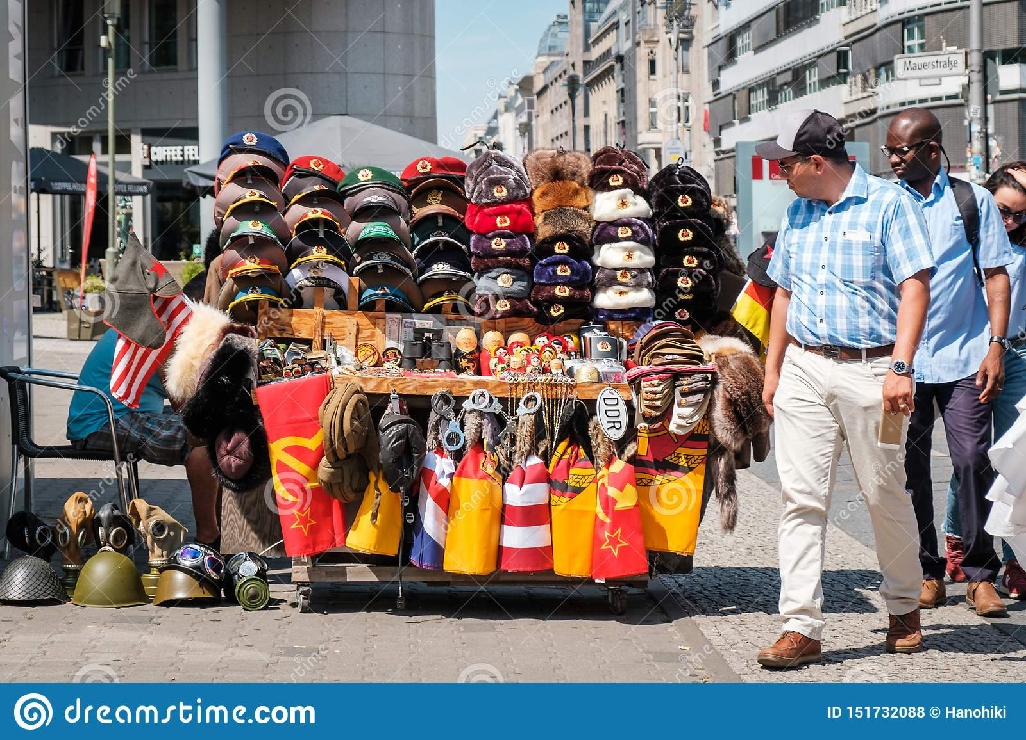
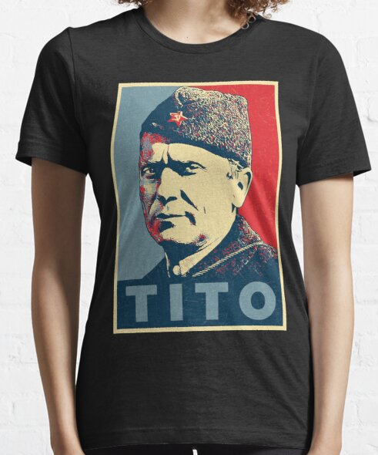
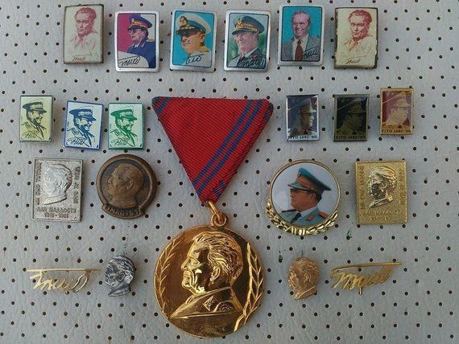

Slide 9
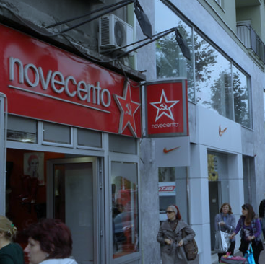
Tο σφυροδρέπανο στη διαφήμιση ενός εμπορικού καταστήματος
Δημιουργία μουσείου παιδικής ηλικίας
Η νοσταλγία γίνεται μια κερδοφόρα βιομηχανία

Slide 10
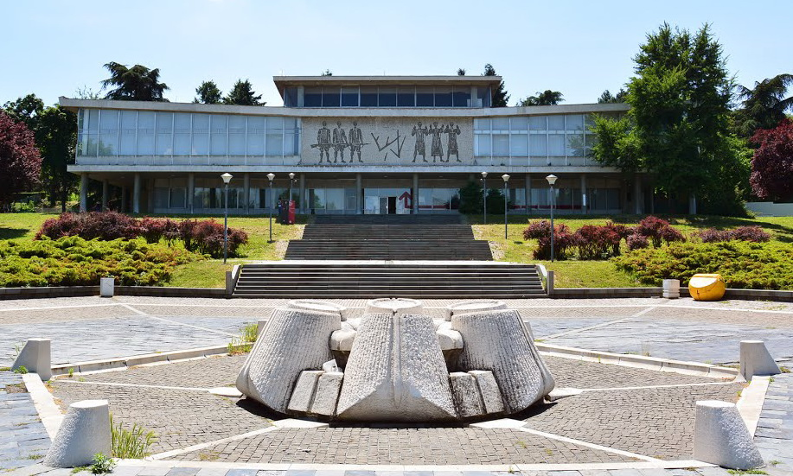
House of flowers

Slide 11
Οι αναμνήσεις δεν μπορούν να αναπαραστήσουν ένα γεγονός όπως συνέβη στην πραγματικότητα.
Το κάθε άτομο θυμάται διαφορετικά/εστιάζει σε άλλα πράγματα
Έτσι, η νοσταλγία είναι η λαχτάρα για ένα φανταστικό παρελθόν
Οι Chase και Shaw, «το αντίστοιχο του φανταστικού μέλλοντος [ουτοπία] είναι το φανταστικό παρελθόν [νοσταλγία

Slide 12
Τι γίνεται με τη γενιά που δεν πρόλαβε τη Γιουγκοσλαβία; Μπορεί να νοσταλγήσει ένα παρελθόν που δεν έζησε;
Η εικόνα της Γιουγκοσλαβίας δημιουργήθηκε μέσα από τις ιστορίες/περιγραφές των συγγενών, από τους εορτασμούς επετείων και από τα βιβλία της ιστορίας/γεωγραφίας.
Η Jugonostalgia : σε τρεις ξεχωριστές ενότητες: το παρελθόν, το παρόν και το μέλλον. Τι συγκεκριμένα θυμούνται από το παρελθόν; Ποιες είναι οι συνθήκες σήμερα; Πώς βλέπουν το μέλλον;

Slide 13
»Η Γιουγκοσλαβία μια εξαιρετική χώρα», «Στηριζόταν σε αξίες»
Δίνεται έμφαση στα θετικά στοιχεία της ζωής στη Γιουγκοσλαβία: οικονομική ασφάλεια, χαμηλό ποσοστά εγκληματικότητας, ελευθερία κινήσεων
«Η σημερινή κατάσταση σε Σερβία, Κροατία- δυσπιστία στους θεσμούς, αβεβαιότητα για το μέλλον»
Η νοσταλγία για το προηγούμενο καθεστώς και τα αξιακά πρότυπα του σοσιαλιστικού παρελθόντος είναι μια αντίδραση στη σκληρή πραγματικότητα και μια απόδραση από αυτή
Λειτουργεί και ως συμφιλιωτική δύναμη- τονίζεται ένα παρελθόν επιλεκτικό, άκριτο και εξωραϊσμένο που μπορεί να φέρει τους ανθρώπους πιο κοντά.

